Slide 1
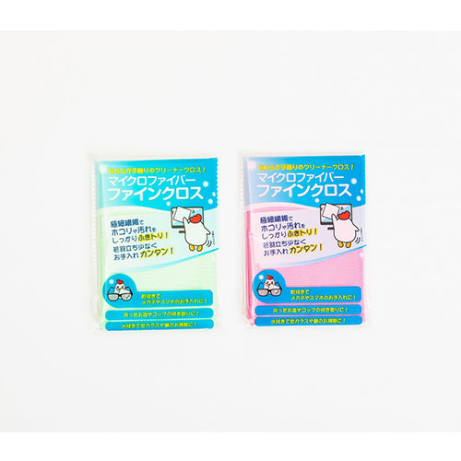
【提案書】
MFファインクロス
特徴
マイクロファイバーファインクロスは、なめらかな手触りで使い心地抜群。極細繊維がホコリや汚れを拭き取ります。食器・眼鏡・スマホのお手入れや、窓ガラス・鏡のお掃除など多用途で使えます。
納期
納期スペース
仕様
カラー展開：2色アソート(ピンク・グリーン)
素材：ポリエステル・ポリアミド
サイズ：300×300×2mm
包装：ポリ袋入り,170×120×8mm
お見積
お見積りスペース

